Slide 1

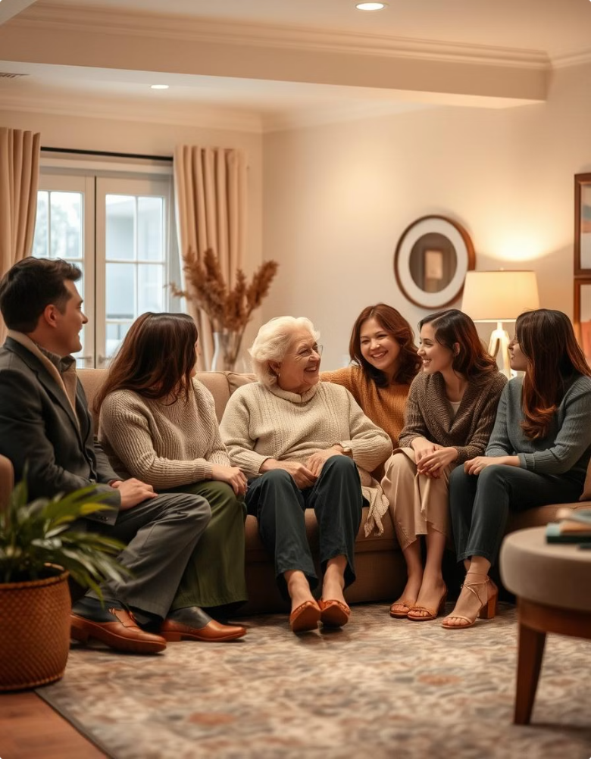
Бюджетное учреждение Омской области "Комплексный центр социального обслуживания населения "Родник" Ленинского административного округа"
Школа ухода:
Поддержка близких в трудную минуту
Когда болезнь приходит в дом, это испытание для всей семьи. Школа ухода – ваш надежный помощник и источник знаний. Мы предлагаем бесплатные консультации и обучение по уходу за тяжелобольными родственниками. Наша цель – облегчить Вашу ношу и дать необходимые навыки.

Slide 2
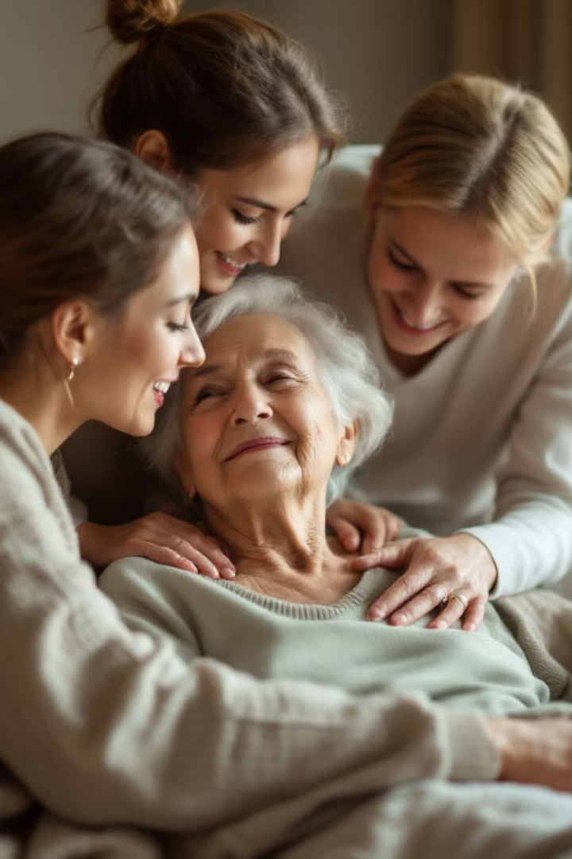
Цель Школы ухода -
основной целью создания Школы ухода является обучение граждан, осуществляющих уход, практическим навыкам ухода, методическая поддержка организаторов ухода, помощников по уходу, граждан, нуждающихся в уходе.

Slide 3
Основные задачи Школы ухода -
формирование знаний, умений и навыков ухода за гражданами, нуждающимися в уходе;
обучение методам подбора и правилам использования технических средств реабилитации при организации ухода;
обучение способам предоставления социальных услуг по уходу с учетом индивидуальных особенностей гражданина, нуждающегося в уходе;
обучение методам альтернативной и дополнительной коммуникации;
обучение приемам адаптации жилых помещений граждан, нуждающихся в уходе;
оказание психологической поддержки родственникам гражданина, нуждающемуся в уходе.

Slide 4




Что вы узнаете в
Школе ухода?
Особенности заболеваний
Важные моменты
На что обращать особое внимание при уходе?
Как правильно себя вести при различных болезнях?
Организация пространства
Как обустроить дом для реабилитации?
Мы дадим Вам знания и уверенность, чтобы обеспечить лучший уход.

Slide 5
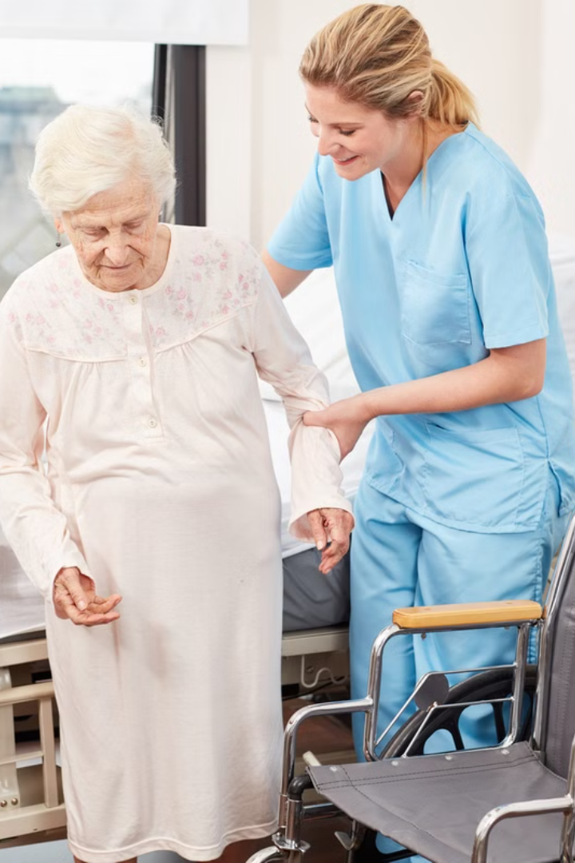
Ожидаемые результаты
Повышение компетентности по вопросам ухода граждан, осуществляющих уход;
Повышение качества жизни граждан, нуждающихся в уходе;
Обеспечение условий для максимально длительного проживания граждан пожилого возраста и инвалидов в домашних условиях;
Снижение риска инвалидизации, возможных осложнений, связанных с неправильным уходом, длительным ограничением двигательной активности;
Благоприятная психологическая атмосфера в семье.

Slide 6
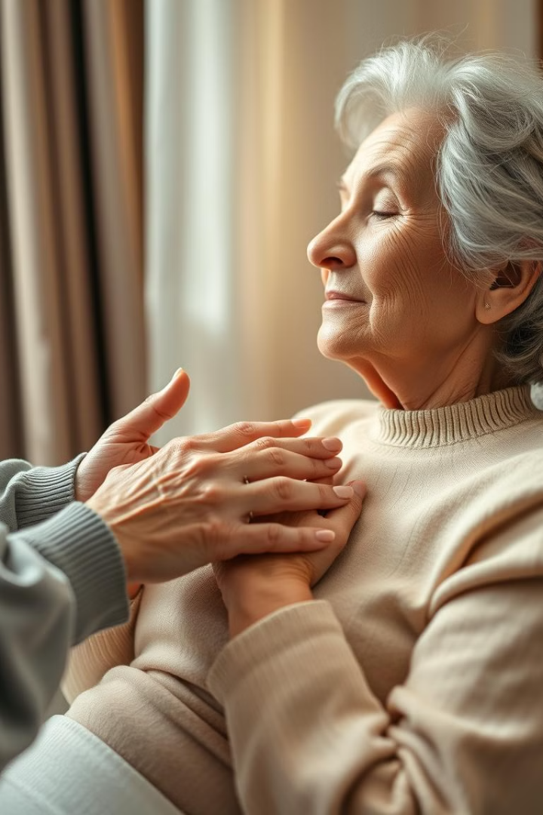
Важные моменты
На что следует обращать особое внимание при уходе за тяжелобольным или пожилым человеком?
Важно следить за гигиеной, питанием, приемом лекарств и общим состоянием здоровья. Регулярно проверяйте кожу на наличие пролежней, обеспечивайте комфортное положение тела и поддерживайте позитивный настрой.

Slide 7
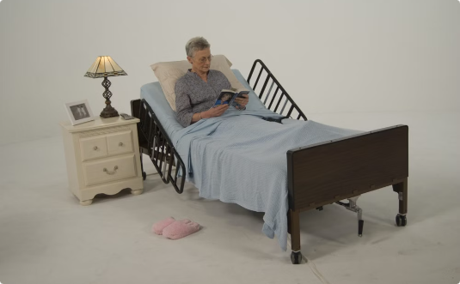
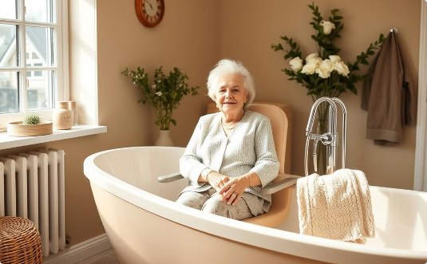
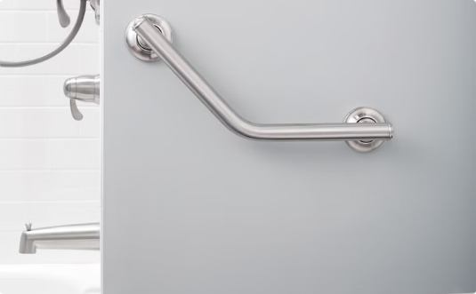
Оборудование домашнего пространства
Оборудуйте пространство для облегчения ухода и повышения качества жизни:
Удобная кровать
Подъемник для ванны
Поручни в ванной и туалете
С регулируемой высотой и бортиками для максимального удобства.
Обеспечивает безопасное и комфортное купание.
Для дополнительной поддержки и предотвращения падений.
Правильно подобранное оборудование значительно облегчит уход и повысит комфорт.

Slide 8
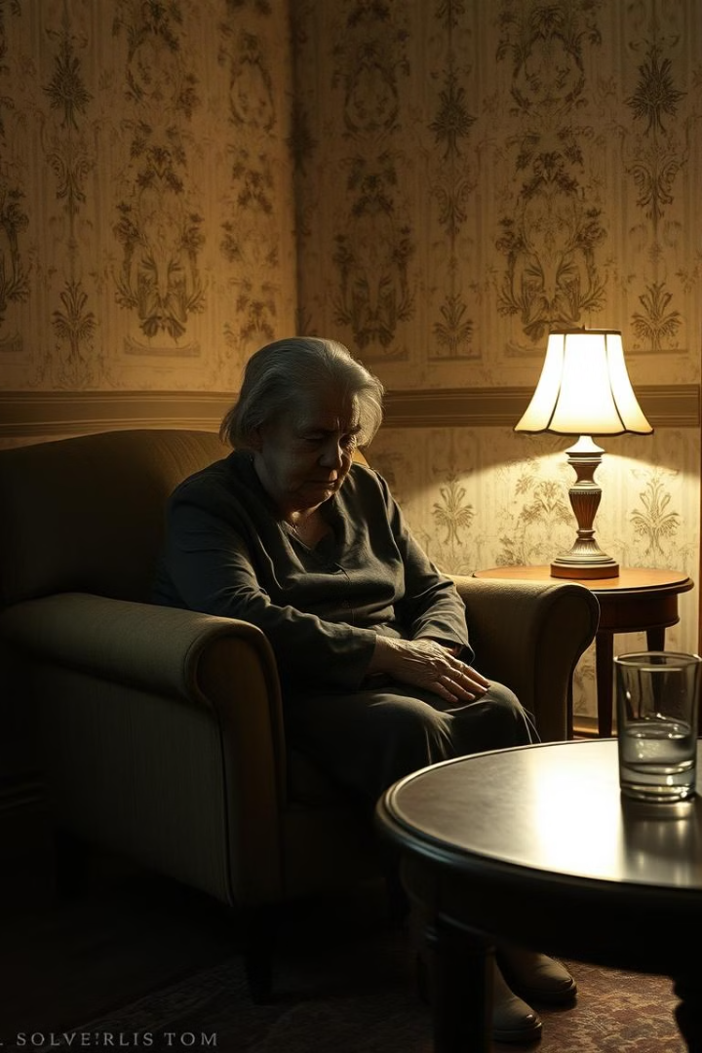
Последствия некачественного ухода
Недостаточный уход за больным может привести к серьезным осложнениям. Пролежни, инфекции, ухудшение психологического состояния – лишь некоторые из возможных последствий. Важно понимать, что качественный уход – это не только физический комфорт, но и поддержание достоинства и уважения к личности больного.
В нашей Школе ухода мы учим, как избежать этих негативных последствий и обеспечить Вашему близкому человеку достойную и комфортную жизнь.

Slide 9

Целевая аудитория
Школы ухода
граждане, осуществляющие уход;
организаторы ухода;
помощники по уходу;
граждане, нуждающиеся в уходе.

Slide 10






Индивидуальные занятия:
Персональный подход
Разработка плана
Составляем программу обучения.
Оценка потребностей
Определяем ваши уникальные задачи.
Практические навыки
Обучаем техникам ухода.
Мы адаптируем обучение к Вашим индивидуальным потребностям и возможностям.

Slide 11



Групповые занятия:
Обмен опытом и поддержка
Обмен опытом
Учитесь у других, кто проходит через то же самое.
Получение поддержки
Найдите понимание и сочувствие.
Укрепление уверенности
Почувствуйте себя сильнее и компетентнее.
Вместе мы можем больше! Групповые занятия – это источник вдохновения и силы.

Slide 12
Количественные и качественные показатели
за 2024 и 1 квартал 2025 гг.
Индивидуальные консультации
1
Проведено:
в 2024 году - 61
Групповые занятия
2
в 2025 году - 14
Проведено:
в 2024 году - 14
Обученных лиц
3
в 2025 году - 1
в 2024 году - 121
в 2025 году - 58
4
Удовлетворенность качеством
По результатам опросов, участники высоко оценили качество предоставляемых услуг и обучения - 100 %

Slide 13

Использование
онлайн-инструментов
это не только современная тенденция, но и реальная необходимость в условиях быстро меняющегося мира
Преимущества онлайн обучения:
- доступность;
- гибкость;
- мультимедийные ресурсы;
- обратная связь;
- экономическая эффективность.

Slide 14

"Посещения на дому"
важный и востребованный формат поддержки, который помогает ухаживающим родственникам получить необходимую помощь и консультацию прямо у себя дома.
Общее количество посещений в 2024 году - 11;
За истекший 2025 год - 2.

Slide 15

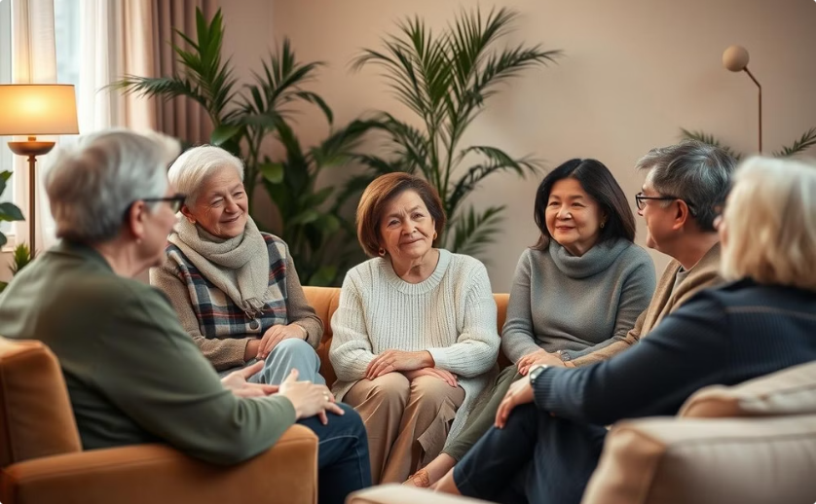
Сообщество ухаживающих родственников
Присоединяйтесь к нашему сообществу, где вы сможете обмениваться опытом, получать поддержку и находить ответы на вопросы, связанные с уходом за близкими.
Поддержка
Обмен опытом
Встретьте людей, которые понимают ваши трудности и готовы поделиться своими знаниями и советами.
Вместе мы создаем поддерживающее сообщество, где каждый чувствует себя услышанным и понятым.

Slide 16


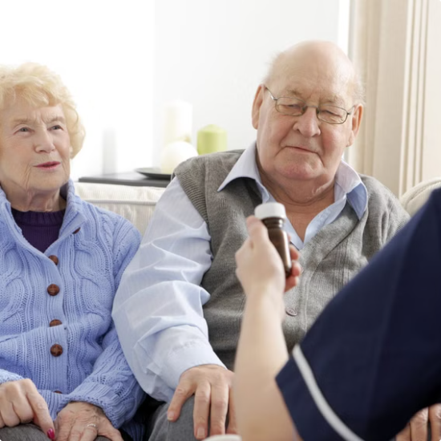
Количественные показатели за 2024 и
1 квартал 2025 гг.
Количество участников сообщества
Количество встреч и мероприятий
Удовлетворенность качеством 100%
2024 год - 42 человека
2024 год - 16
2025 год - 51 человек
2025 год - 5

Slide 17
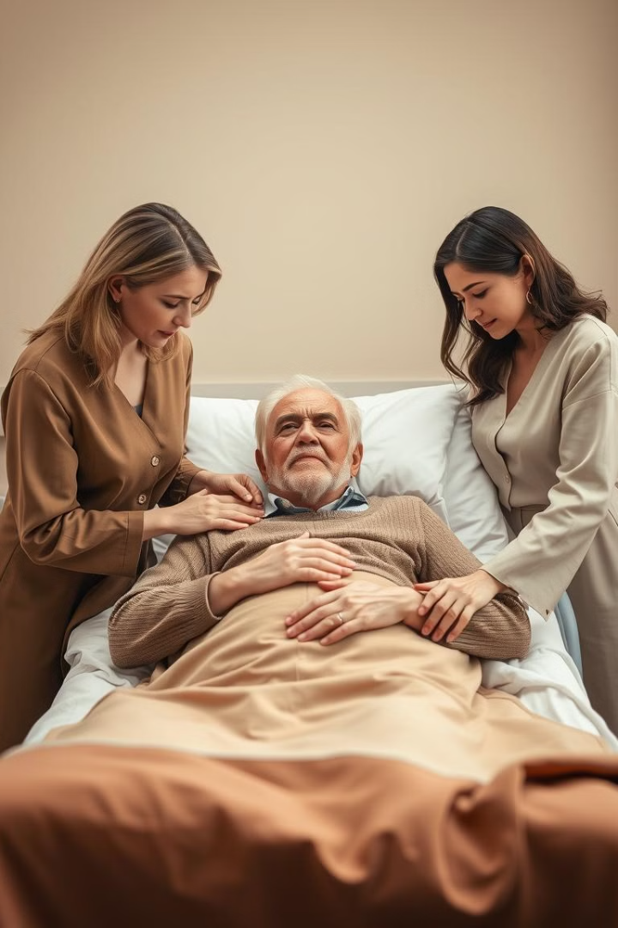
Школа ухода:
Ваш путь к уверенности и заботе
Школа ухода – Ваш надежный партнер, предлагающий поддержку и знания, чтобы Вы не оставались один на один с трудностями.
5
Бесплатно
Дней в неделю
Обучение
Мы работаем для Вас, обеспечивая непрерывную поддержку.
Мы предлагаем бесплатные консультации и обучение.
43-19-17
Звоните
Мы ждем Вашего звонка!

